Slide 2
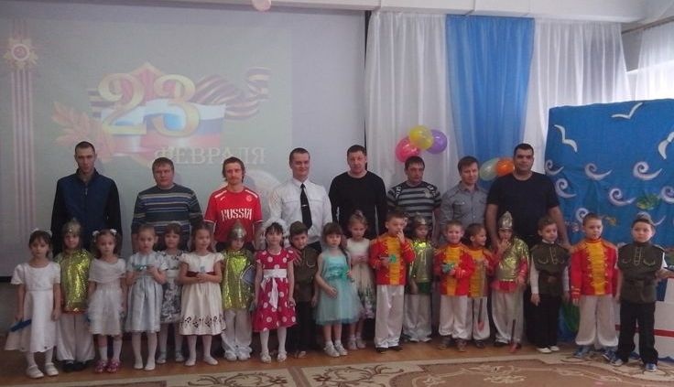
Не забудет вся Земля про такую дату,
Мы на праздник февраля поздравляем ПАПУ!

Slide 3
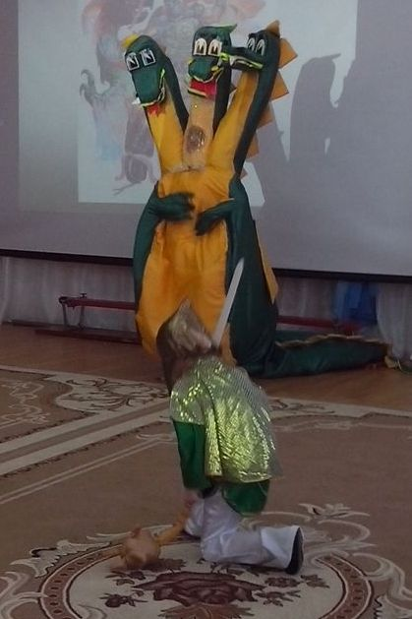
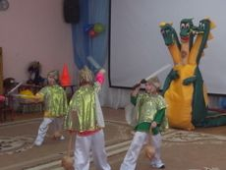
Кто сказал, что мы не богатыри?
Хоть мы и малы еще ростом!

Slide 4
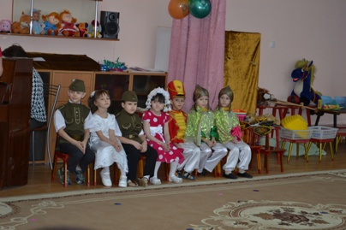
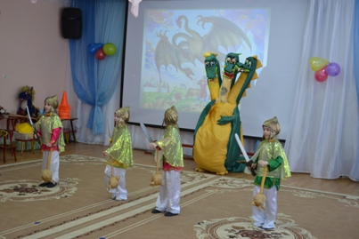
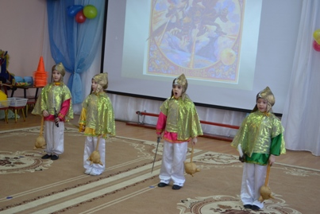
Защитники обители! Отважные бойцы!
И доблестные рыцари!
Лихие храбрецы!

Slide 5
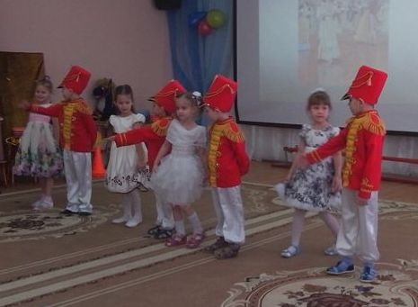
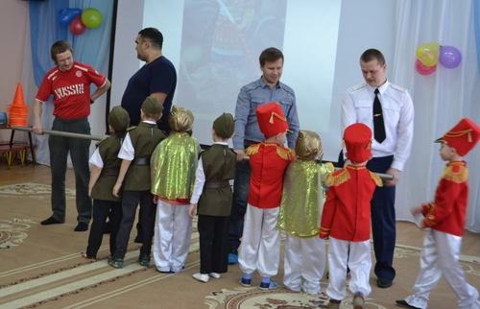
23 февраля – зимний день, чудесный,
23 февраля – танцы будут, песни!
23 февраля – спляшем, погуляем,
23 февраля – папу поздравляем!

Slide 6
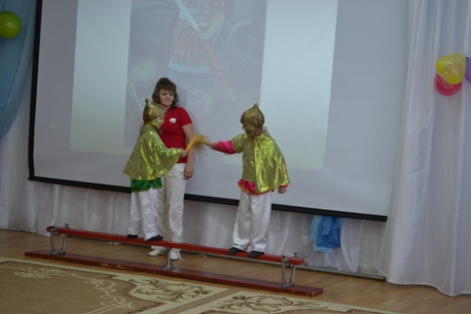
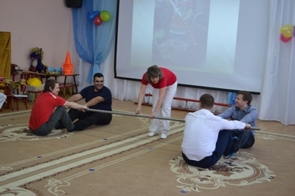
Мой папа находчивый, умный и смелый!
Ему по плечу даже сложное дело!
На лбу бывали шишки, под глазом фонари.
Уж если мы – мальчишки, то мы – богатыри!

Slide 7
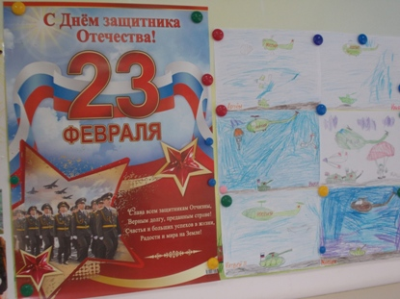
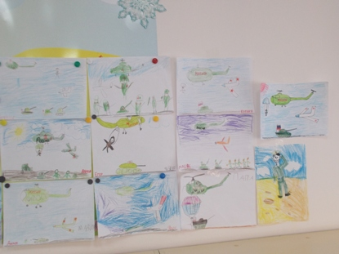
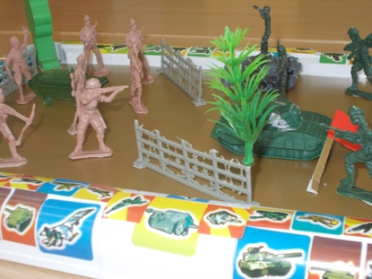
А когда-то, под грохот пушечный
Шел здесь бой совсем не игрушечный.

Slide 8
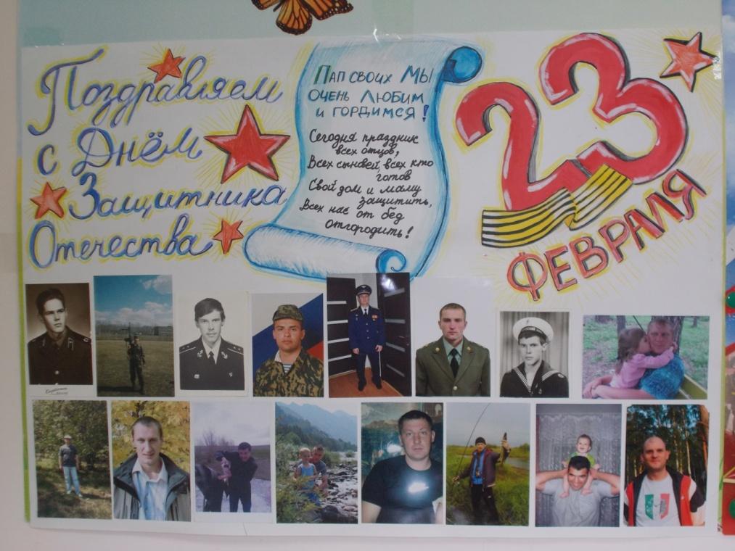
Много в армии мужчин,
Ну а ПАПА мой – один!

Slide 9
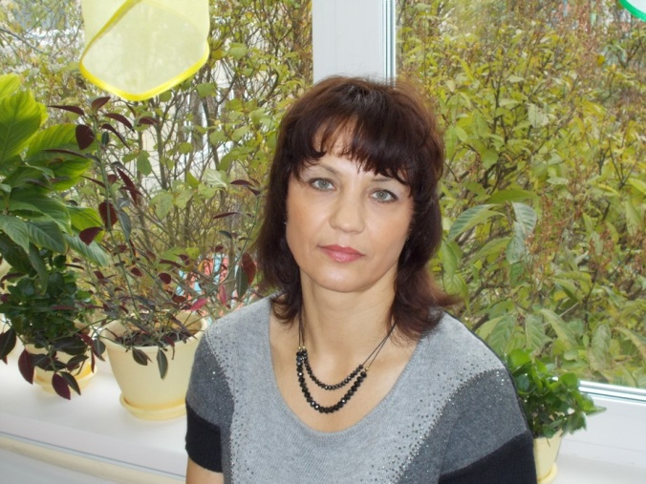
Спасибо за внимание!
Выполнила воспитатель: Баталова М. А.

